Slide 1
Phân tích Thiết kế HTTT
Thiết kế phần tử
Ths. Nguyễn Văn Nam
Email: namnv@tlu.edu.vn
Website: namvannguyen.blogspot.com

Slide 2
Nội dung
Xác định mục đích của hoạt động Xác định phần tử thiết kế và chỉ ra vị trí của hoạt động trong Vòng đời phát triển phần mềm
Phân tích các tương tác của các Lớp phân tích (analysis classes) và xác định các phần tử Mô hình Thiết kế
Lớp thiết kế (Design classes)
Hệ thống con/thứ cấp (Subsystems)
Giao diện của các hệ thống con (Subsystem interfaces)

Slide 3
Ngữ cảnh của việc Xác định Các phần tử Thiết kế
[Early
Elaboration
Iteration]
[Inception
Iteration (Optional)]
Define a Candidate
Architecture
Perform
Architectural
Synthesis
Analyze Behavior
Identify Design
(Optional)
Elements
Architect
Refine the
Architecture
Define
Components
Design the
Database

Slide 4
Tổng quan về Xác định Phần tử Thiết kếOverview
Software
Architecture
Document
Project Specific
Guidelines
Supplementary
Specifications
Identify
Design
Elements
Design Model
Analysis Model

Slide 5
Phần tử thiết kế
Các lớp (class)
Các gói (package)
Hệ thống con (subsystem)

Slide 6
Các bước Xác định Phần tử Thiết kế
Xác định các lớp và các hệ thống con
Xác định giao diện của các hệ thống con
Cập nhật sự tổ chức của các Mô hình Thiết kế (Design Model)

Slide 7
Từ Lớp Phân tích tới Phần tử Thiết kế
Analysis Classes
Design Elements
<<boundary>>
<<control>>
<<entity>>
<<boundary>>
Many-to-Many Mapping

Slide 8
Xác định Lớp Thiết kế
Một lớp phân tích ánh xạ trực tiếp với một lớp thiết kế nếu:
Là một lớp đơn giản
Biểu diễn một sự trừu tượng đơn nhất
Các lớp phân tích phức tạp có thể
Chia ra thành nhiều lớp
Trở thành một gói
Trở thành một hệ thống con
Một quan hệ v.v

Slide 9
Nhắc lại: Lớp và Gói
Lớp là gì?
Là một mô tả của một tập các đối tượng có cùng vai trò (responsibilities), quan hệ (relationships), hoạt động (operations), thuộc tính (attributes), và ngữ nghĩa (semantics)
Gói là gì?
Là một cơ chế mục tiêu chung cho việc tổ chức các phần tử vào thành các nhóm
Là một phần tử mô hình mà có thể chứa các phần tử mô hình khác
Class Name
Package
Name

Slide 10
Nhóm các Lớp Thiết kế vào Các Gói
Tiêu chí phân nhóm có thể dựa vào một số nhân tố khác nhau, bao gồm:
Các đơn vị cấu hình
Cấp phát tài nguyên và năng lực theo các nhóm phát triển
Phản ảnh kiểu người dùng
Biểu diễn các sản phẩm và dịch vụ đã tồn tại mà hệ thống sử dụng
Package C
Package B
Package A

Slide 11
Hai chiến lược phân bố Lớp Biên vào các gói
Nếu giao diện hệ thống có thể bị thay thế hoặc nhiều khả năng bị thay đổi, các lớp biên cần được tách biệt so với phần còn lại của mô hình thiết kế.
Nếu không có kế hoạch thay đổi giao diện, các chức năng hệ thống có thể thay đổi, các lớp biên cần được đặt vào cùng gói với các lớp điều khiển và lớp thực thể mà chúng có cùng quan hệ chức năng.
Các lớp biên được đặt trong các
gói tách biệt
Các lớp biên được đặt vào trong
cùng gói với các lớp khác có liên
quan về chức năng

Slide 12
Chiến lược phân bố lớp vào gói: Các lớp có liên quan về mặt chức năng
Tiêu chí để đánh giá hai lớp có quan hệ về mặt chức năng:
Nếu thay đổi hành vi hoặc cấu trúc của một lớp đòi hỏi thay đổi trong lớp khác
Xóa bỏ một lớp làm ảnh hưởng tới lớp khác
Hai đối tượng tương tác với nhau bởi nhiều thông điệp hoặc có giao tiếp phức tạp với nhau
Một lớp biên có thể có quan hệ về chức năng với một lớp thực thể nếu chức năng của lớp biên là để biểu diễn lớp thực thể
Hai lớp tương tác với hoặc bị ảnh hưởng bởi cùng một tác nhân
Hai lớp có quan hệ với nhau (liên kết, tụ hợp, v.v)
Một lớp tạo các thể hiện của lớp khác

Slide 13
Chiến lược phân bố lớp vào gói
Tiêu chí để xác định khi nào hai lớp KHÔNG được đặt vào cùng một gói:
Hai lớp có liên quan tới các tác nhân khác nhau không nên đặt trong cùng một gói.
Các lớp tùy chọn (optional) và các lớp thiết yếu (mandatory) không nên đặt trong cùng một gói

Slide 14
Sự phụ thuộc gói: Khả năng nhân diện (visibility) giữa các gói
PackageA
A
Class A1
Class A2
Class A3
B
Chỉ những lớp public mới có thể được tham chiếu từ bên ngoài gói
PackageB
Public visibility
+ Class B1
- Class B2
Private visibility
OO Principle: Encapsulation

Slide 15
Chiến lược móc nối (phụ thuộc) gói
A
X
B
Các gói không nên móc nối chéo nhau (móc nối qua lại)
Các gói ở tầng thấp hơn không nên phụ thuộc vào gói ở tầng trên
Nói chung, sự móc nối không nên nhảy tầng
Upper Layer
A
X
X
Lower Layer
B
C
X = Coupling violation

Slide 16
Ví dụ: Gói Đăng ký môn học
MainStudentForm
MainRegistrarForm
1
1
0..1
0..1
0..1
0..1
<<boundary>>
<<boundary>>
RegisterForCoursesForm
CloseRegistrationForm
1
1
1
1
1
<<control>>
<<control>>
RegistrationController
CloseRegistrationController

Slide 17
Example: University Artifacts Package
<<entity>>
<<entity>>
Student
0..*
Schedule
1
0..*
0..*
<<entity>>
<<entity>>
<<entity>>
ScheduleOfferingInfo
FulltimeStudent
ParttimeStudent
<<entity>>
PrimaryScheduleOfferingInfo
primaryCourses
0..2
alternateCourses
0..4
0..*
<<entity>>
instructor
<<entity>>
<<entity>>
Professor
CourseOffering
Course
0..*
0..1
0..*
0..*
1
preRequisites
0..*
1
CourseOfferingList

Slide 18
Ví dụ: Gói giao diện ngoại biên
<<Interface>>
<<Interface>>
IBillingSystem
ICourseCatalogSystem

Slide 19
Hệ thống con và giao diện
Hệ thống con (subsystem)
Một hệ thống con là một phần tử mô hình có ngữ nghĩa giống với một gói, ví dụ nó thể chứa các phần tử mô hình , lớp.
Một hệ thống con thực thi một hoặc nhiều giao diện dùng để định nghĩa các hành vi của hệ thống con có thể thực hiện.
Hệ thống con có thể biểu diễn bằng ký hiệu của ngôn ngữ UML của một gói với kiểu mở rộng <<subsystem>>.
Giao diện (interface)
Một giao diện là một phần tử mô hình dùng để định nghĩa một tập các hành vi được cung cấp bởi một phần tử mô hình phân lớp (lớp, hệ thống con, hoặc giao diện).

Slide 20
Quan hệ cài đặt/hiện thực hóa giữa giao diện và hệ thống con
<<subsystem>>
Interface
Subsystem
Name
Realization (Canonical form)
Interface
Subsystem
<<subsystem>>
Subsystem
Interface
Name
Realization (Elided form)

Slide 21
Subsystems :
Quan hệ giữa giao diện và các phần tử này không phải lúc nào cũng là quan hệ 1-1. Một giao diện có thể được cài đặt bởi nhiều phần tử, và một phần tử có thể cài đặt nhiều giao diện.
<<subsystem>>
SubsystemA
ClassA1
ClassA2
<<Interface>>
W()
X()
InterfaceK
X()
<<subsystem>>
W()
SubsystemB
ClassB1
ClassB2
ClassB3
W()
X()
Z()
Y()

Slide 22
Giao diện và lớp trừu tượng
Các giao diện khác với các lớp trừu tượng.
Các lớp trừu tượng cho phép chúng ta cung cấp các hành vi mặc định cho một số hoặc tất cả các phương thức.
Giao diện không cung cấp hành vi mặc định.

Slide 23
Hệ thống con và gói
Subsystems
Cung cấp các giao diện chứa các hành vi có thể được truy cập
Đóng gói (encapsulate) toàn bộ nội dung của nó
Dễ dàng được thay thế
Packages
Các gói không cung cấp hành vi mà nó là cá bộ chứa trong đó có các hành vi
Không đóng gói toàn bộ nôi dung
Không dễ dàng được thay thế
Client Class
Package B
ClassB1
<<subsystem>>
ClassB2
Subsystem A

Slide 24
Hệ thống con
Các hệ thống con đóng gói hoàn toàn nội dung của nó, hệ thống con chỉ cung cấp hành vi thông qua các giao diện.
Quan hệ phụ thuộc trong hệ thống con là quan hệ trên giao diên, không phải trên nội dung của hệ thống con.
Gói
Các gói giúp tổ chức và điều khiển tập các tầng lớp thông thường, nhưng nó không phải là các hệ thống con thực sự.
Các gói chỉ được sử dụng để mô hình hóa sự tổ chức và quản lý cấu hình.
Với các gói,quan hệ phụ thuộc là quan hệ trên các phần tử của gói.

Slide 25
Sử dụng các hệ thống con
Hệ thống con có thể được sử dụng để phân chia hệ thống thành các phần độc lập:
Được sắp xếp, cấu hình và bàn giao
Được phát triển với giao diện không thay đổi
Được triển khai dưới dạng phân tán
Có thể được thay đổi không làm ảnh hưởng tới các phần khác của hệ thống
Hệ thống con còn được sử dụng cho:
Phân hoạch hệ thống thành các đơn vị cung cấp các yêu cầu bảo mật trên các tài nguyên chính
Biểu diễn các sản phẩm đã tồn tại hoặc hệ thống bên ngoài trong thiết kế ( ví dụ components)

Slide 26
Gợi ý xác định hệ thống con
Xem xét các cộng tác của các đối tượng
Tìm kiếm những tùy chọn
Lưu ý giao diện người dùng của hệ thống
Lưu ý tác nhân
Tìm kiếm mối liên kế và tính cố kết giữa các lớp
Xem xét sự thay thế
Xem xét sự phân tán
Xem xét sự dễ thay đổi

Slide 27
Các hệ thống con tiềm tàng
Các lớp phân tích có thể chuyển thành các hệ thống con:
Lớp cung cấp những dịch vụ hoặc tiện ích phức tạp
Lớp biên (giao diện người dùng, giao diện hệ thống ngoại biên)
Những sản phẩm đã tồn tại hoặc những hệ thống ngoại vi (ví dụ: component)
Phần mềm giao tiếp
Hỗ trợ truy cập CSDLDatabase access support
Các kiểu và các cấu trúc dữ liệu
Các tiện ích chung
Các sản phẩm chuyên biệt ứng dụng

Slide 28
Xác định lớp con
Client Class
Y()
Z()
<<Interface>>
<<subsystem>>
Subsystem K
Y()
Z()

Slide 29
Xác định giao diện (interface)
Mục tiêu
Xác định giao diện của hệ thống con dựa trên trách nhiệm của chúng
Các bước
Xác định các ứng viên giao diện cho các hệ thống con
Xem xét sự tương đồng giữa các giao diện
Định nghĩa sự phụ thuộc giao diện
Ánh xạ các giao diện vào các hệ thống con
Định nghĩa các hành vi xác định bởi giao diện
Đóng gói các giao diện

Slide 30
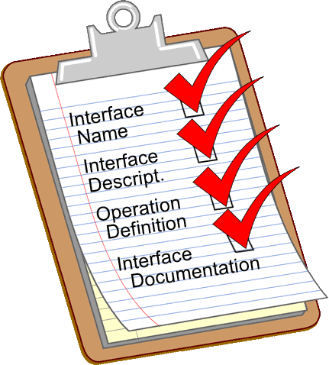
Hướng dẫn về giao diện
Tên giao diện
Phản ánh vai trò trong hệ thống
Mô tả giao diện
Mô tả ngắn gọn trách nhiệm của giao diện
Định nghĩa thao tác
Tên nên phản ảnh kết quả hoạt động
Mô tả cái được thực hiện, các tham số và kết quả
Tài liệu giao diện
Đưa ra tài liệu về giao diện được mô tả, đặc tả bởi các hàm.

Slide 31
Ví dụ: Thiết kế hệ thống con và Giao diện
Analysis
Design
<<subsystem>>
<<boundary>>
Billing System
BillingSystem
//submit bill()
IBillingSystem
submitBill(forTuition : Double, forStudent : Student)
<<boundary>>
<<subsystem>>
CourseCatalogSystem
Course Catalog
System
//get course offerings()
ICourseCatalogSystem
getCourseOfferings(forSemester : Semester, forStudent : Student) : CourseOfferingList
initialize()

Slide 32
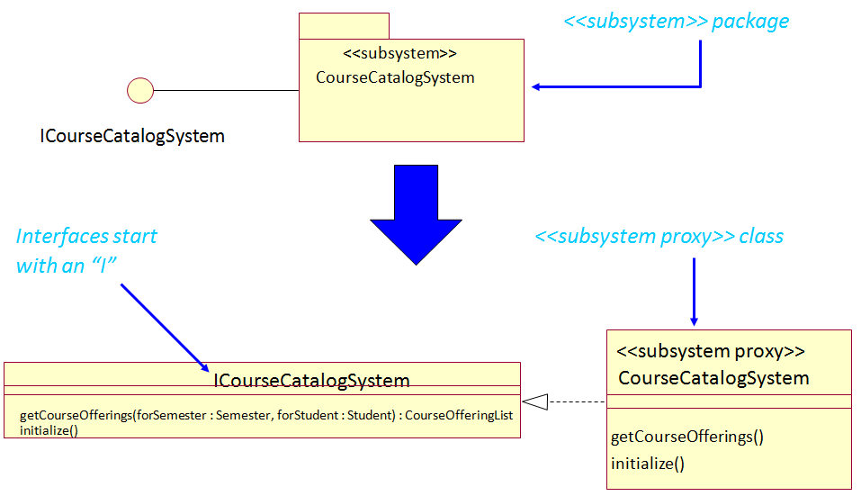
Qui tắc mô hình hóa: Hệ thống con và giao diện

Slide 33
Ngữ cảnh hệ thống con: CourseCatalogSystem
<<control>>
RegistrationController
<<control>>
CloseRegistrationController
getCurrentSchedule()
deleteCurrentSchedule()
// is registration open?()
submitSchedule()
// close registration()
saveSchedule()
0..1
getCourseOfferings()
Interface
defined
setSession()
<<class>> new()
getStudent()
+courseCatalog
<<Interface>>
CourseOfferingList
ICourseCatalogSystem
getCourseOfferings(forSemester : Semester) : CourseOfferingList
new()
initialize()
add()
<<subsystem proxy>>
CourseCatalogSystem
getCourseOfferings(forSemester : Semester) : CourseOfferingList
initialize()

Slide 34
Ví dụ: Ngữ cảnh hệ thống con: Billing System
<<control>>
CloseRegistrationController
// is registration open?()
// close registration()
0..1
Biller
1
1
<<Interface>>
IBillingSystem
<<entity>>
Student.
submitBill(forTuition : Double, forStudent : Student)
<<subsystem proxy>>
BillingSystem
submitBill(forStudent : Student, forTuition : double)

Slide 35
Xác định khả năng tái sử dụng
Mục tiêu
Xác định nơi mà tồn tại hệ thống con và/hoặc thành phần có thể tái sử dụng dựa trên giao diện của chúng.
Tìm kiếm các giao diện tương tự
Điều chỉnh giao diện mới cho phù hợp
Thay thế giao diện ứng viên bởi giao diện đã tồn tại
Ánh xạ hệ thống ứng viên vào các thành phần (component) đã tồn tại

Slide 36
Các cơ hội tái sử dụng
Tái sử dụng bên trong hệ thống được phát triển
Nhận diện những phần thông dụng giữa các gói và các hệ thống con
Tái sử dụng bên ngoài hệ thống được phát triển
Các thành phần (component) thương mại có sẵn
Các thành phần từ các dự án được phát triển trước đó
Các thành phần kỹ nghệ phân tích ngược

Slide 37
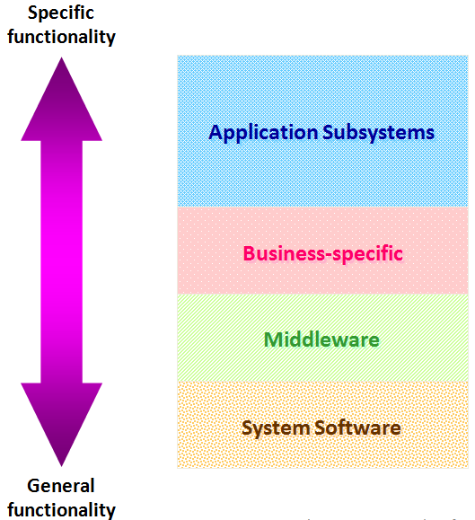
Nhắc lại: Cách tiếp cận kiến trúc phân tầng
Phân biệt các hệ thống con của ứng dung – bao gồm các phần mềm được phát triển thêm vào hệ thống.
Bao gồm số hệ thống con được sử dụng lại chỉ định đến các kiểu nghiệp vụ riêng.
Đề xuất các hệ thống con cho các lớp và nền tảng tiện ích – các dịch vụ độc lập cho việc tính toán đối tượng phân tán vào môi trường độc nhất xác định (phần mểm/phần cứng của một hãng riềng)
Bao gồm phần mềm cho các nền tảng cở sở hạ tầng thực tế như OS, drivers, giao diện giao tiếp phần cứng,…

Slide 38
Xem xét phân tầng
Khả năng nhận diện/nhìn thấy (Visibility)
Chỉ phụ thuộc vào các phần tử trên cùng tầng và tầng bên dưới
Khả năng thay đổi
Các phần tử dễ thay đổi bởi thay đổi yêu cầu người dùng ở tầng trên
Các phần tử dễ thay đổi khi có sự thay đổi của lõi hệ thống/môi trường (phần cứng, hệ điều hành, ngôn ngữ CSDL) ở tầng đưới
Khả năng dùng chung
Các phần tử mô hình trừu tượng hơn nên được đặt ở tầng thấp trong mô hình
Số tầng
Hệ thống nhỏ: 3-4 layers
Hệ thống phức tạp: 5-7 layers

Slide 39
Các phần tử thiết kế và kiến trúc
Layer 1
Layer 2
Layer 3

Slide 40
Ví dụ: Các tầng kiến trúc
<<layer>>
Application
Necessary because the
Application Layer must
have access to the core
<<layer>>
distribution mechanisms
Business
provided with Java RMI.
Services
<<layer>>
Middleware
Base Reuse
global

Slide 41
Xem xét phân vùng hệ thống
Kết nối và cố kết
Tổ chức người dùng
Hoàn chỉnh và phạm vi kỹ năng
Tính phân tán của hệ thống
Tính bí mật
Tính sẵn dùng

Slide 42
Ví dụ: Phân vùng
3
1
A
2
Package A
4
5
6
7
8
14
9
12
15
B
10
13
Package B
11
16
18
17
19

Slide 43
Ví dụ: Ngữ cảnh tầng ứng dụng
<<layer>>
Application
<<layer>>
Application
Registration
<<layer>>
Business
<<layer>>
Business Services
Services
External System
Interfaces
Security
University Artifacts
Secure Interfaces
GUI Framework

Slide 44
Ví dụ: Tầng Dịch vụ nghiệp vụ
<<layer>> Business Services
<<subsystem>>
<<subsystem>>
BillingSystem
CourseCatalogSystem
External System
Interfaces
Security
ObjectStore
GUI
Framework
<<subsystem>>
Security
Manager
Support
University
Secure
Interfaces
Artifacts

Slide 45
Ví dụ: Tầng Middleware
com.odi
java.sql
Map
Session
DriverManager
Connection
(from com.odi)
(from com.odi)
(from com.odi)
(from com.odi)
Transaction
Database
Statement
ResultSet
(from com.odi)
(from com.odi)
(from com.odi)
(from com.odi)

Slide 46
The End.

